Slide 1
FUNDAMENTOS ECONÒMICOS
CLASE 14
2.2 El comportamiento del productor.
2.2.1 La importancia de la empresa en el ciclo económico.
Marzo 2022

Slide 2
INTRODUCCIÒN
Iniciamos el estudio del comportamiento de los productores.
Las empresas, como ya lo hemos visto, son organizaciones o unidades económicas dedicadas a la producción de bienes y servicios.
El desempeño de las empresas es de vital importancia para aspirar a ciertos niveles de prosperidad y desarrollo de los ciudadanos y consumidores.
¿De qué forma actúan y toman decisiones las empresas?

Slide 3
LAS EMPRESAS
Empresas: Son organizaciones o unidades económico-sociales integrada por recursos humanos, materiales y técnicos cuyo objetivo es la obtención de utilidades a partir de la producción y/o comercialización de bienes o servicios.
Las empresas unen la tierra, trabajo y capital (factores de la producción) para generar valor agregado mediante la producción, transformando materias primas e insumos en bienes y servicios.
Las empresas pueden ser privadas o públicas, productoras de bienes o de servicios, de tamaño grande, mediano, pequeño, micro o familiares, nacionales o multinacionales.

Slide 4
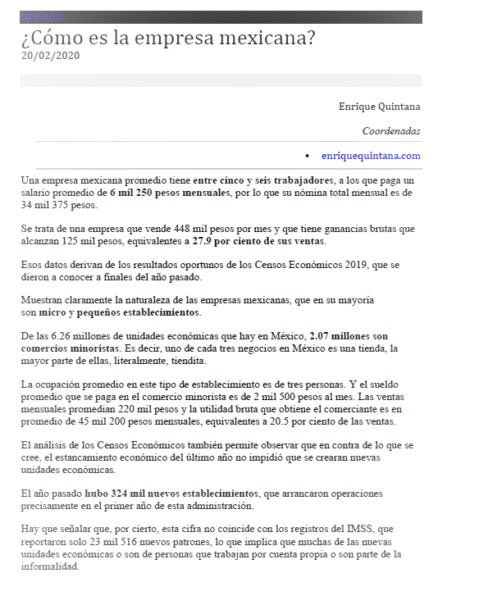
LAS EMPRESAS

Slide 5
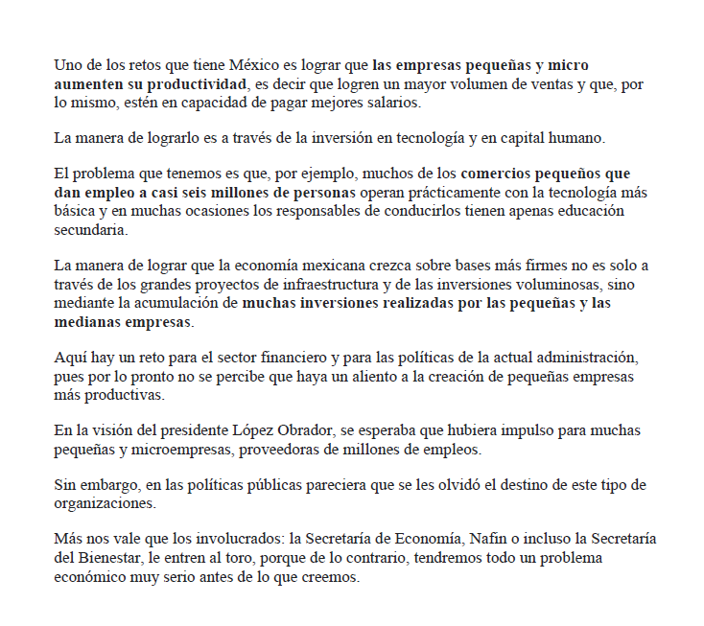
LAS EMPRESAS

Slide 6
Financiamiento de la empresas.
Financiar: Es la aportación o suministro de recursos económicos (dinero) a una persona, familia, empresa o gobierno para que desarrolle cierta actividad o proyecto.
¿En qué consiste el financiamiento de una empresa?
En la obtención de recursos económicos que permita realizar las inversiones, el desarrollo de las operaciones o bien hacer frente a compromisos de las empresas.
¿Dónde y cómo se pueden financiar las empresas? ¿Es sencillo y accesible?
¿La forma de financiarse es igual para todas las empresas?

Slide 7
Continuación…..
El financiamiento puede ser interno o externo; puede ser de corto plazo o mediano o largo plazo; el financiamiento puede ser público o privado.
Algunas fuentes de financiamiento para las empresas mexicanas podrían ser:
Banca comercial (nacional o internacional).
Banca de desarrollo o publica (Nafinsa, Bancomext).
Mercado bursátil (nacional o internacional).
Instituciones públicas (Conacyt, Fonart, SE, etc.)

Slide 8
Continuación….
5. Crowdfunding (financiamiento colectivo).
6. Leasing (arrendamiento financiero)
7. Proveedores.
8. Factoraje.
9. Autofinanciamiento.
10. Capital semilla.

